Slide 1
沈阳工业大学辽阳分校 大学生物理竞赛项目
团队成员： 张伟
杨明杰
陈启隆
项目名称：电感磁芯材料磁性测试

Slide 2
目录：
项目简介
制作方法和过程
成品展示
作品主要创新

Slide 3
1、项目简介
频率对磁芯磁导率的影响
距离对磁导率的影响
温度对磁导率的影响

Slide 4
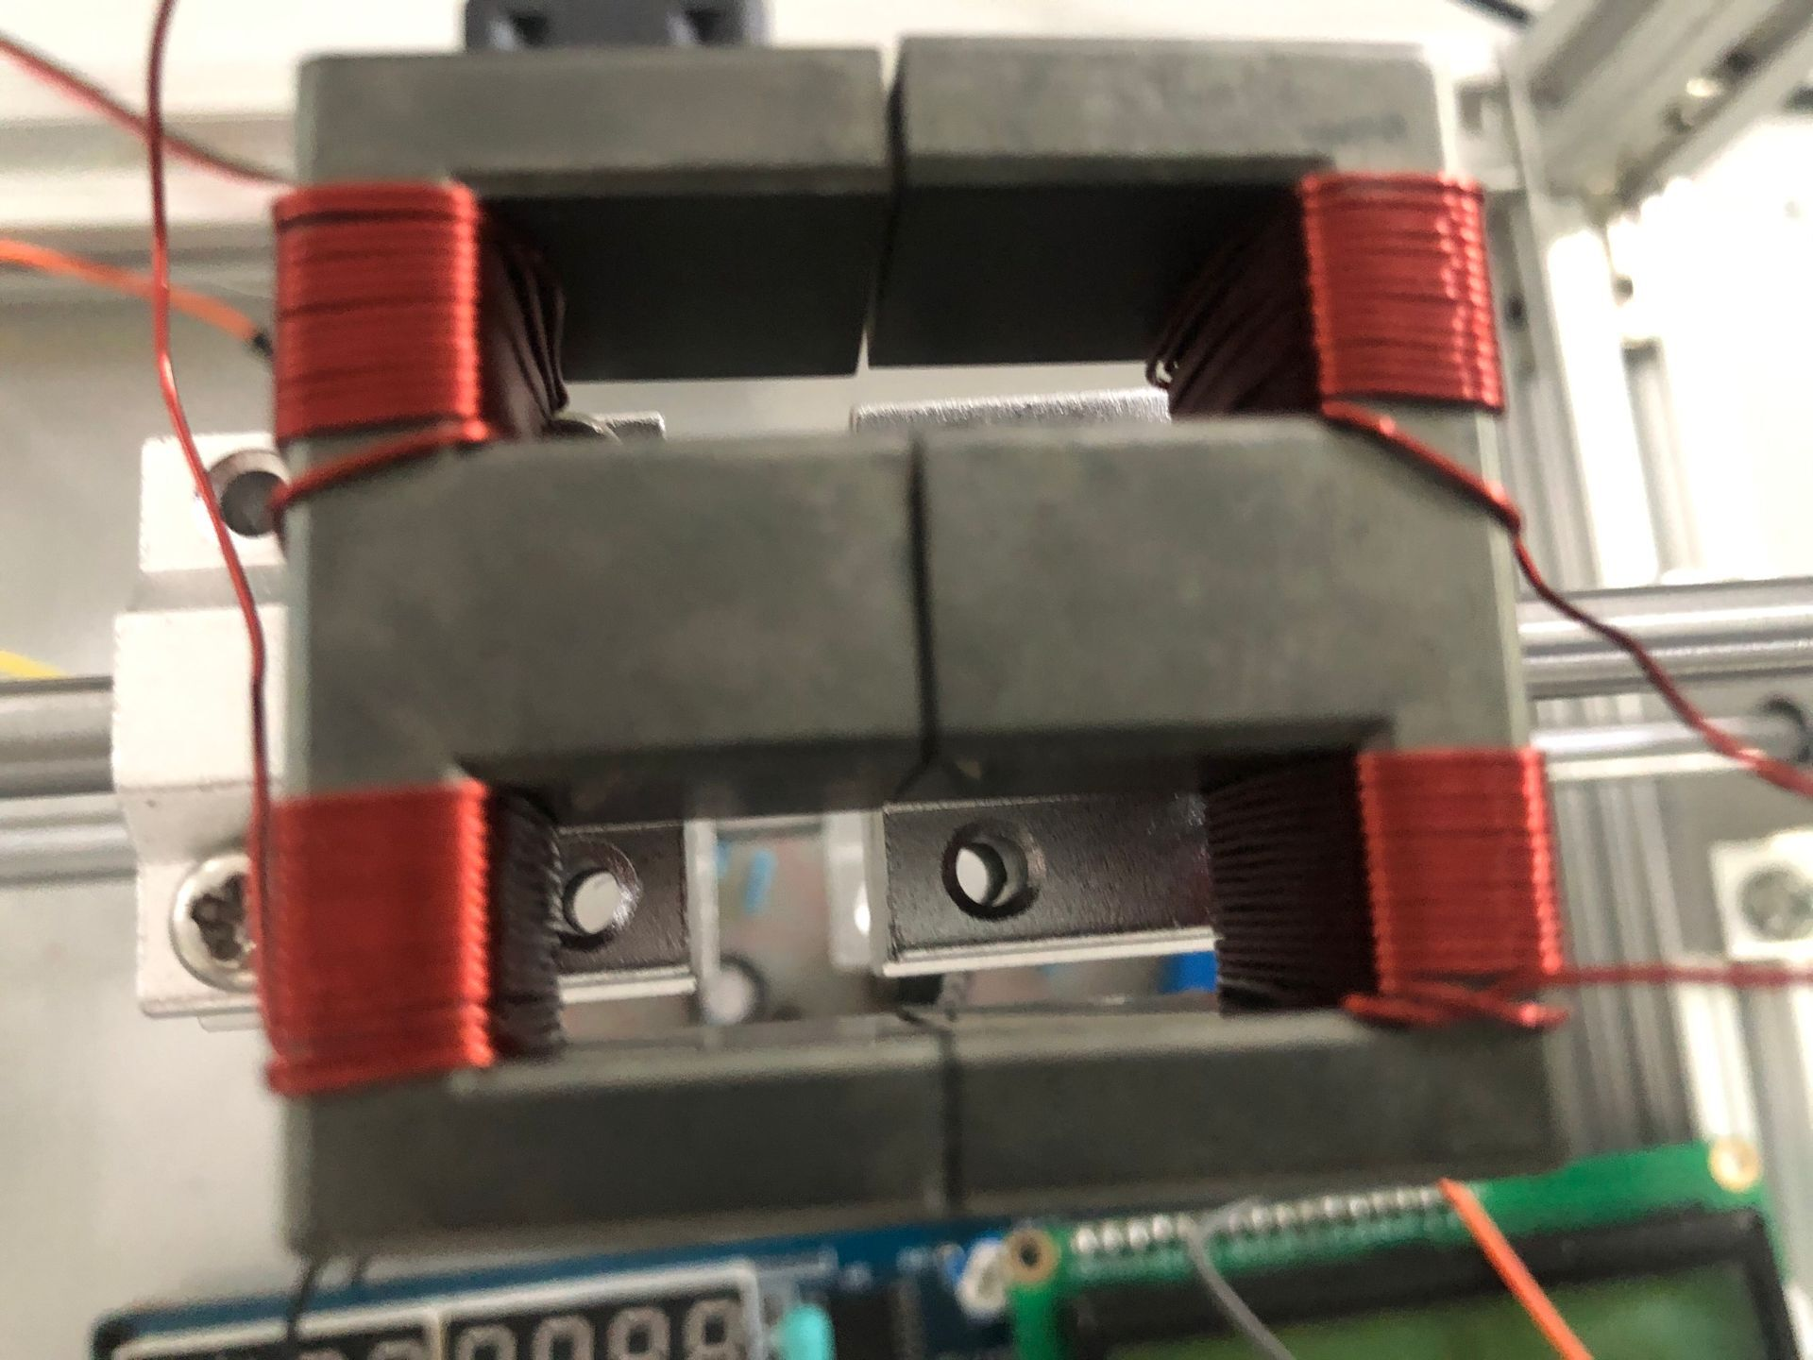
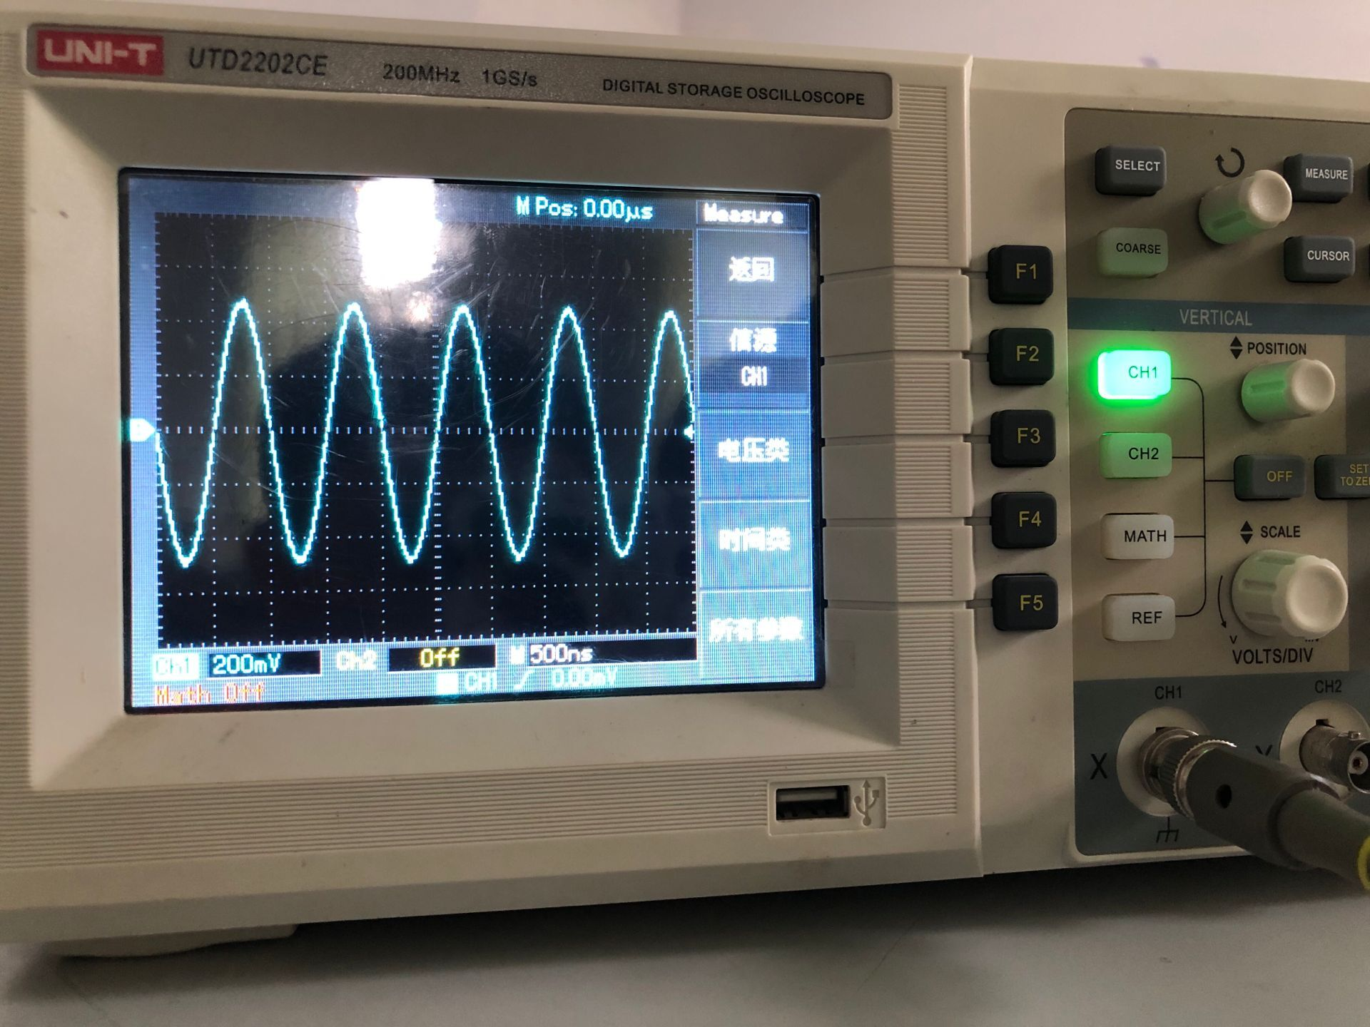
测试研究对象
磁导率：表征磁介质磁性的物理量
磁导率随频率变化规律
磁损耗：磁性材料在磁化或反磁化过程中，外界对其所作的功转换成热的现象

Slide 5
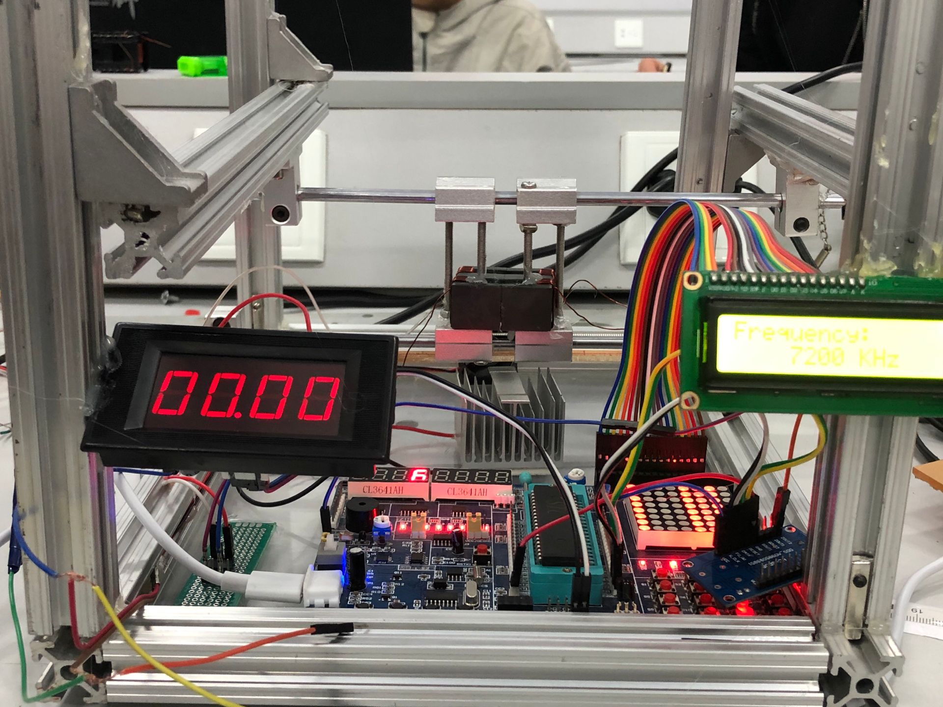
2、制作方法与过程
使用铁氧体磁芯，在外面加一定匝数的铜线，在频率改变时，测量其电压，从而测量其饱和频率和饱和电压。
改变温度和距离，测量不同情况下的电压值

Slide 6
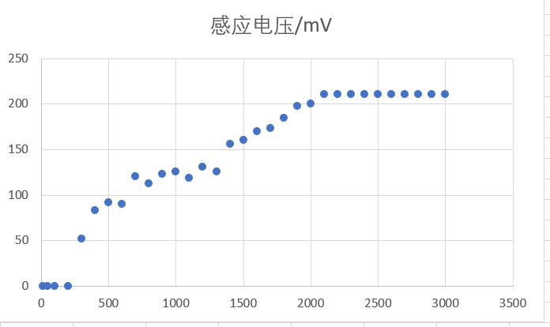
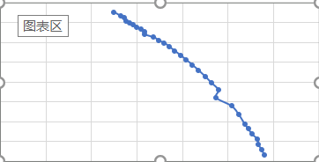
探究结论：
1MHZ时电压达到最大
温度实验时，随着温度减小，数值从稳定逐渐降低
距离实验时，随着距离增加，电压减小

Slide 7
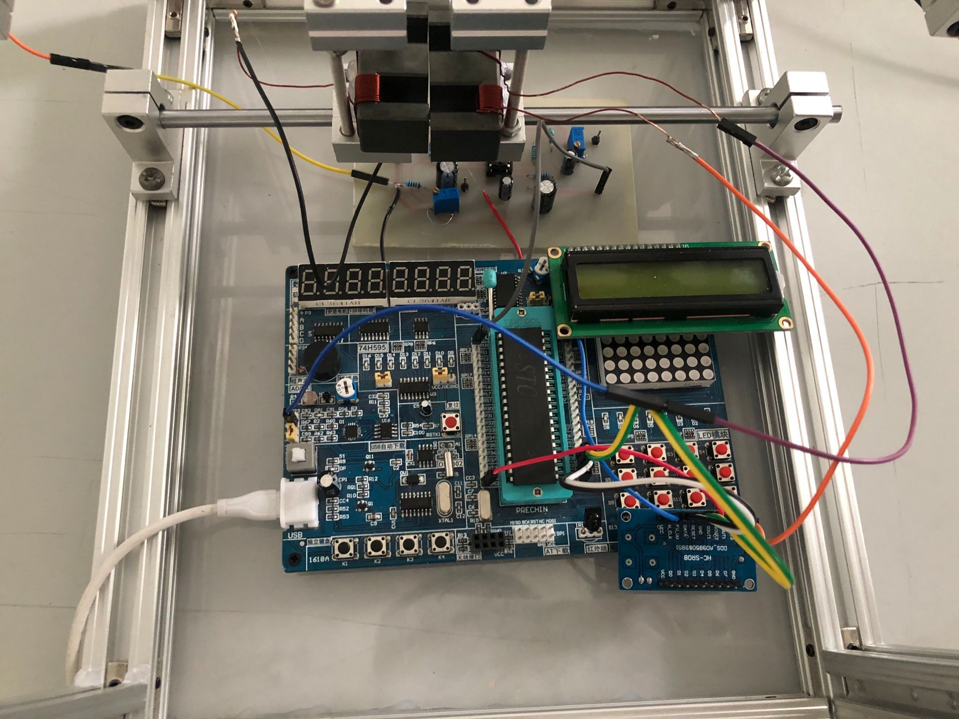
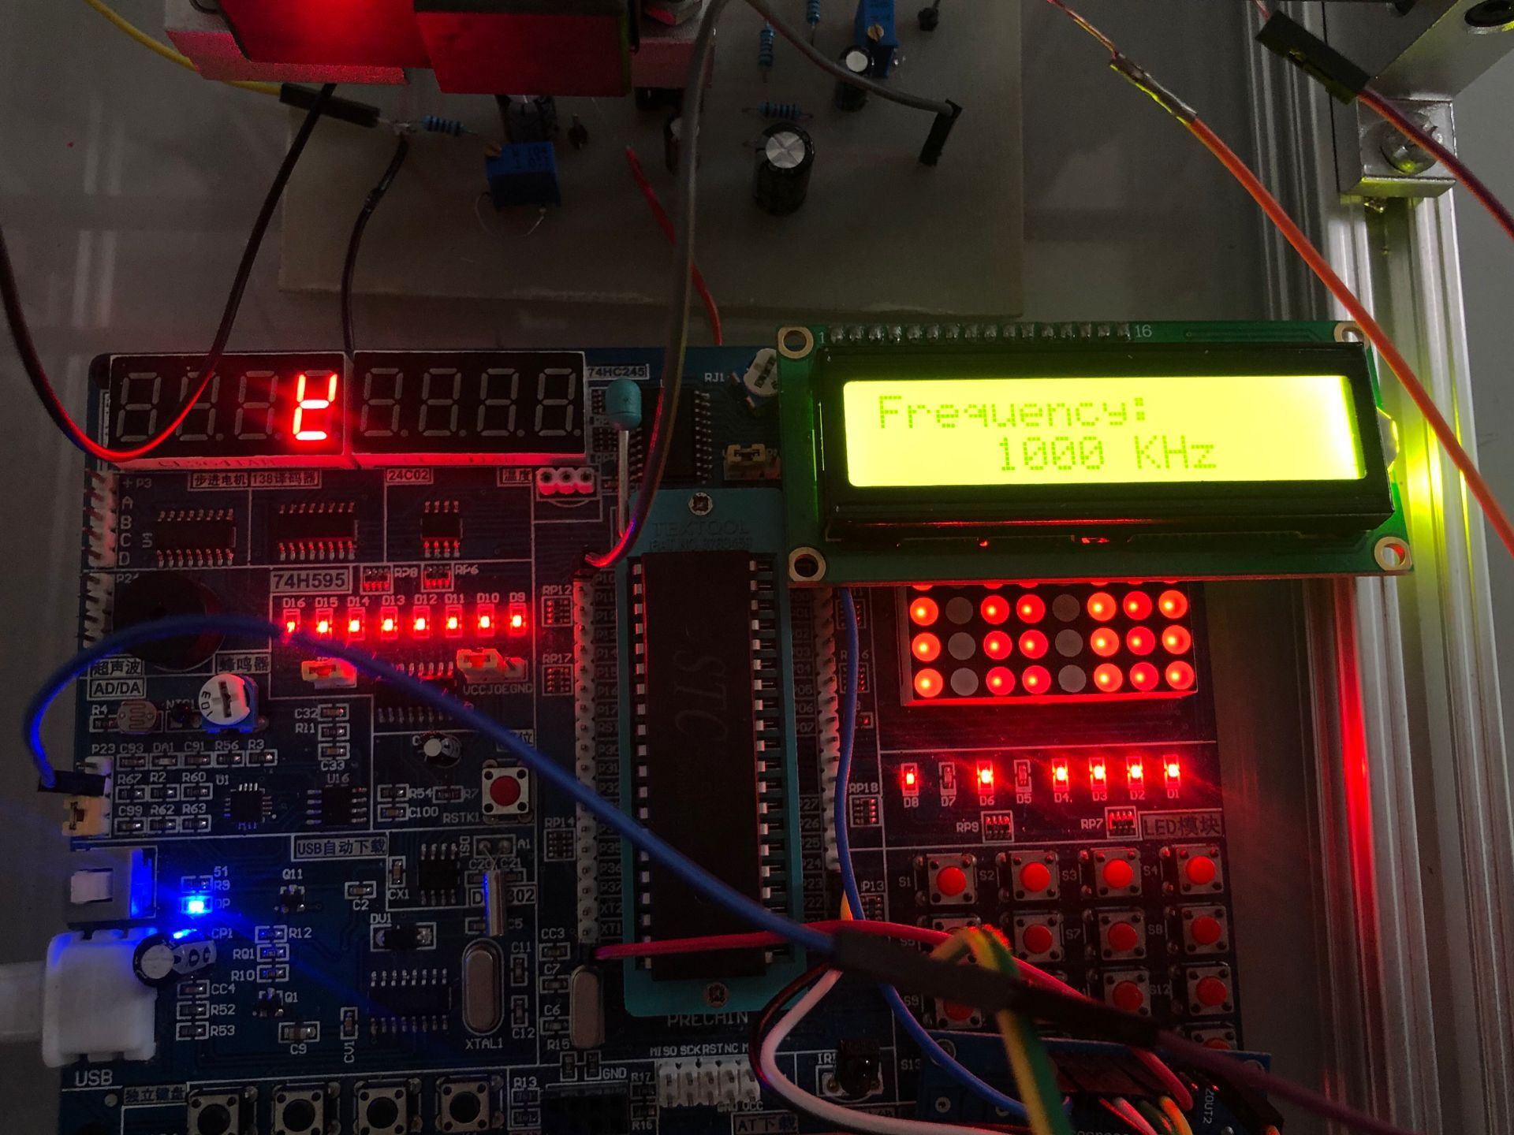
3、成品展示

Slide 8
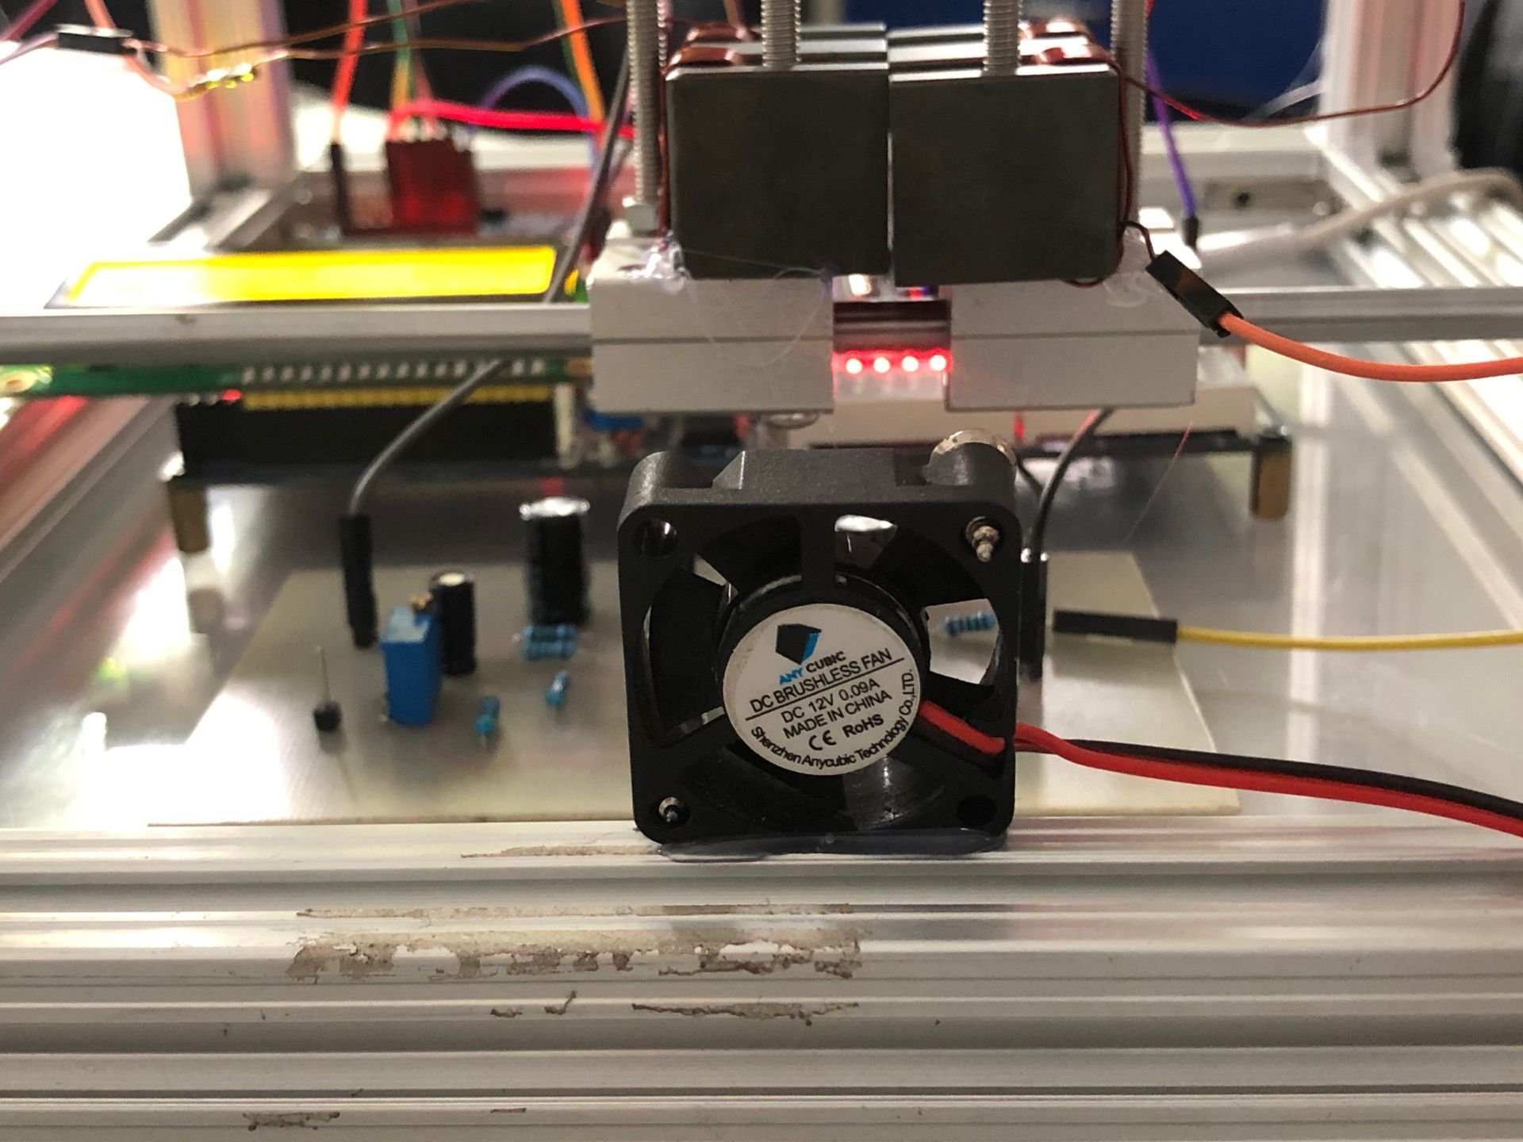
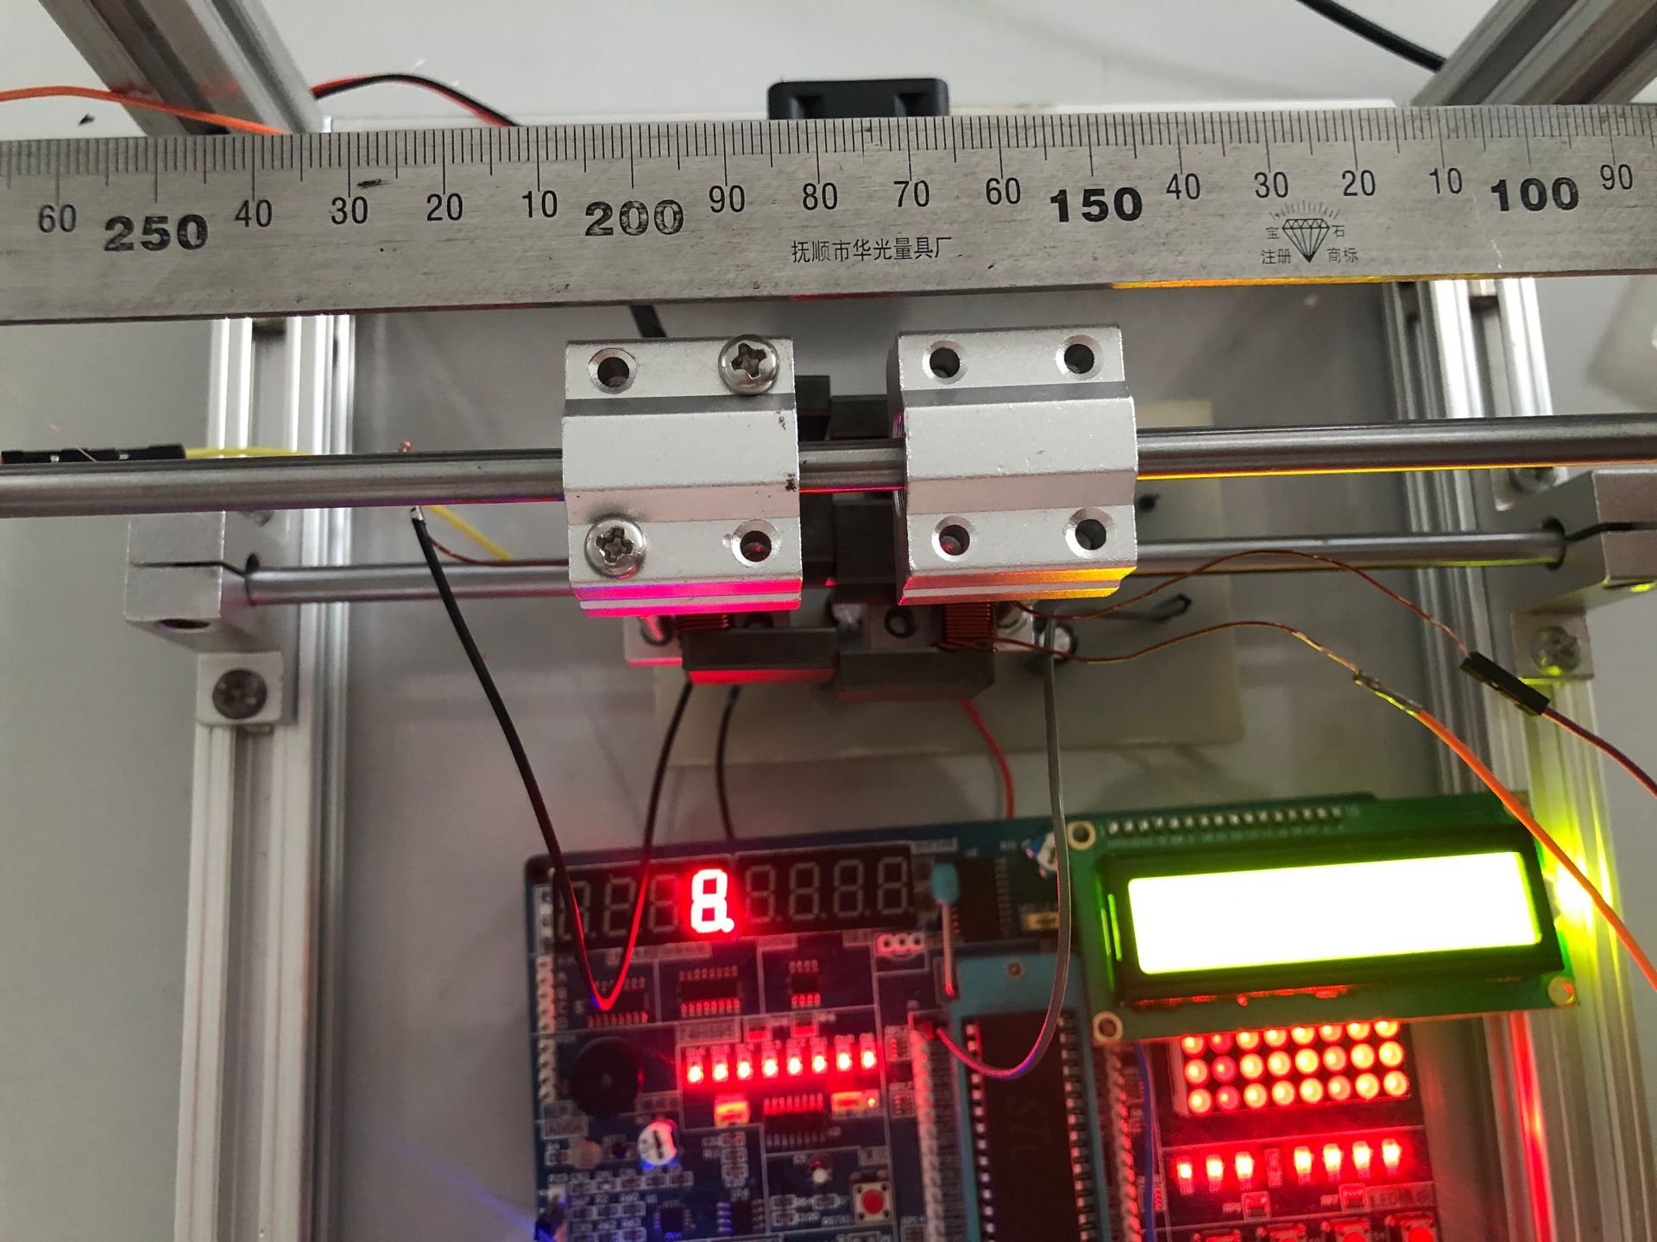
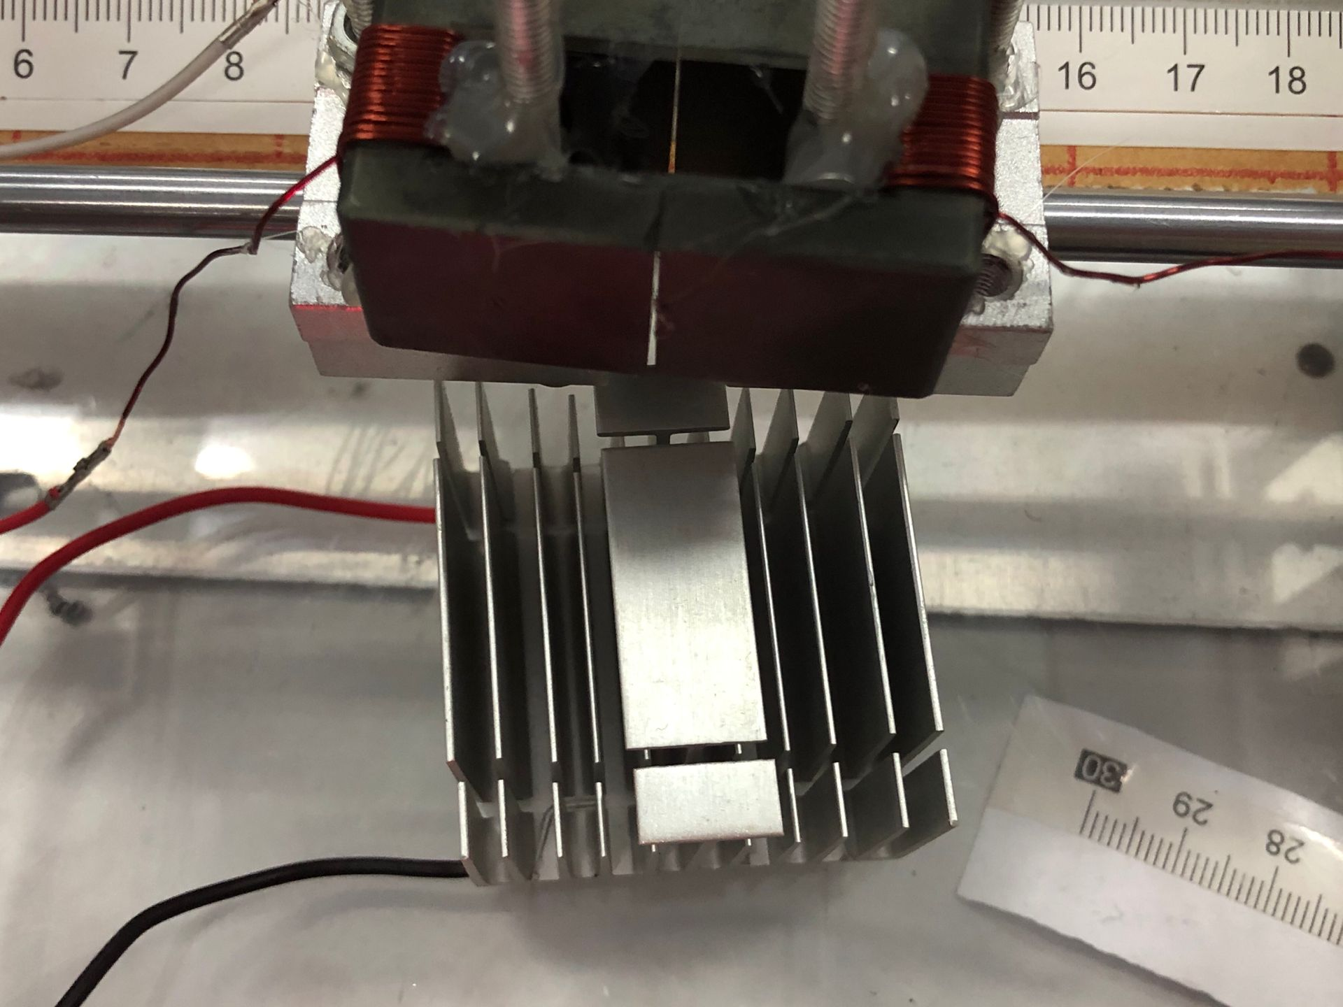
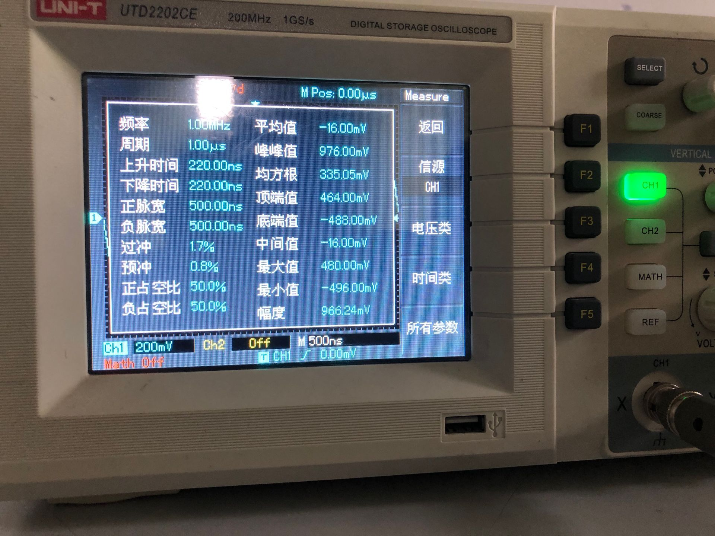
温度控制： 升降温系统
距离测量
线圈产生电压最大时的频率
测量的磁芯

Slide 9
主要创新
研究方向：
频率对磁芯的影响
温度对磁芯的影响
距离对磁芯的影响
。

